Slide 1
UNIVERSIDAD DE LAS FUERZAS ARMADAS - ESPE
DEPARTAMENTO DE ELÉCTRICA, ELECTRÓNICA Y TELECOMUNICACIONES
CARRERA DE INGENIERÍA EN ELECTRÓNICA, AUTOMATIZACIÓN Y CONTROL
“IDENTIFIACIÓN EN TIEMPO REAL DE PÉRDIDA DE VÍA”
AUTOR: Villegas Pico, Martín Belisario
DIRECTOR: Ing. Aguilar Castillo, Wilbert Geovanny, PhD.

Slide 2
CONTENIDO
INTRODUCCIÓN
OBJETIVOS
DESCRIPCIÓN DE LOS ALGORITMOS
APLICACIÓN DE LOS ALGORITMOS
ANÁLISIS DE DESEMPEÑO
CONCLUSIONES

Slide 3
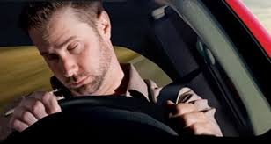
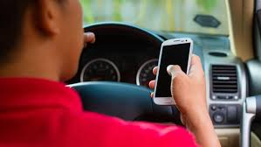
INTRODUCCIÓN
En Ecuador, un gran número de siniestros en las vías ocurren debido a la pérdida de vía del
vehículo cuando el conductor se distrae o está cansado.
El uso de la tecnología puede llegar a ser muy útil para prevenir accidentes de tránsito de este tipo.
En efecto, en fracciones de segundo, se puede detectar cuando el vehículo ha comenzado a circular en una trayectoria peligrosa e informar inmediatamente al conductor para que entre en alerta y evite accidentarse.
INTRODUCCIÓN

Slide 4
OBJETIVOS
OBJETIVO GENERAL
Diseñar e implementar un sistema que alerte al conductor cuando su vehículo siga una trayectoria incorrecta en la vía.
OBJETIVOS

Slide 5
OBJETIVOS ESPECÍFICOS
Identificar las características de una carretera urbana como la estructura física, texturas y señalización horizontal.
Experimentar con varios métodos de solución y elegir el más eficaz.
Diseñar e implementar los algoritmos de detección y pérdida de vía.
Implementar un prototipo funcional del sistema.
OBJETIVOS

Slide 6
Visión Artificial
Algoritmos para procesar y analizar imágenes

Slide 7
DESCRIPCIÓN DE LOS ALGORITMOS

Slide 8
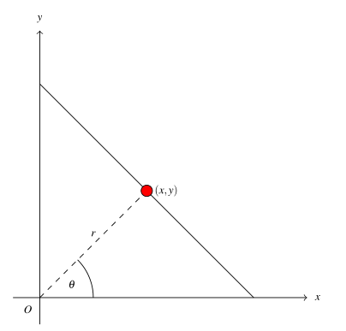
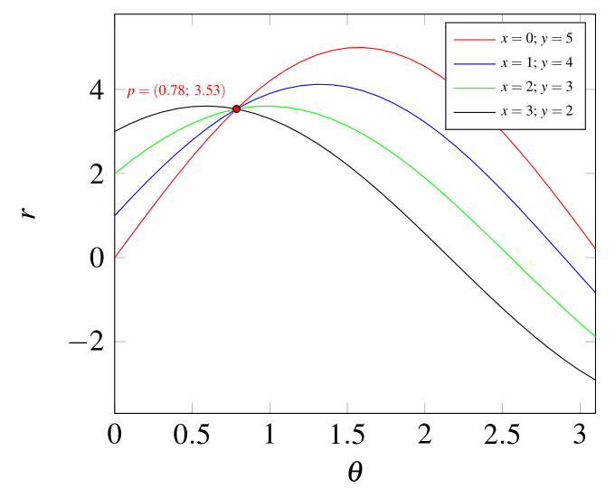
Transformada de Hough
La transformada de Hough es un algoritmo usado para la extracción de características de una figura en una imagen. Típicamente, se usa para la extracción de formas regulares como rectas, elipses y círculos. En el desarrollo de este proyecto, el uso de la transformada de Hough se centra en la identificación de rectas de la forma y = mx+b
DESCRIPCIÓN DE LOS ALGORITMOS

Slide 9
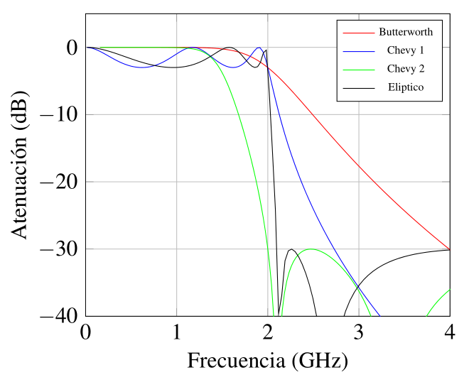
Filtro Butterworth
Algunas de las características mas sobresalientes de este filtro son:
Analizando las aproximaciones de Taylor para este filtro, se puede concluir que es el que mas se acerca a ser un filtro ideal ya que no presenta atenuación en las bandas de paso ni de corte.
La frecuencia de corte para diseñar este filtro se selecciona en correspondencia con la ganancia de 3dBs
DESCRIPCIÓN DE LOS ALGORITMOS

Slide 10
RED NEURONAL VGG16
DESCRIPCIÓN DE LOS ALGORITMOS

Slide 11
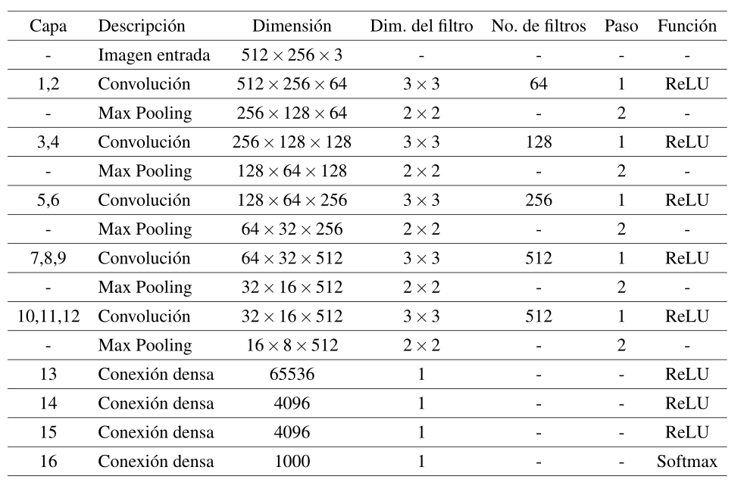
RED NEURONAL VGG16
DESCRIPCIÓN DE LOS ALGORITMOS

Slide 12
Descripción del experimento
En este capitulo se describe el procedimiento de la implementación del sistema de alerta de
pérdida de vía.

Slide 13
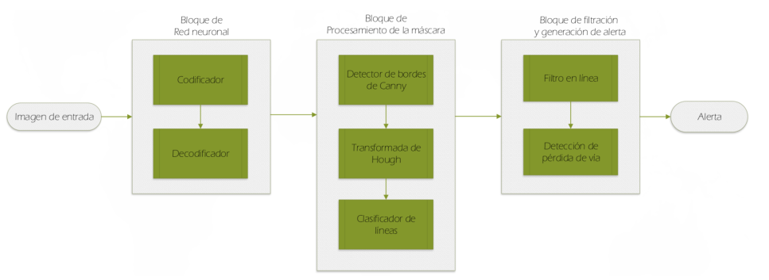
DIAGRAMA DE BLOQUES GENERAL
Descripción del experiemento

Slide 14
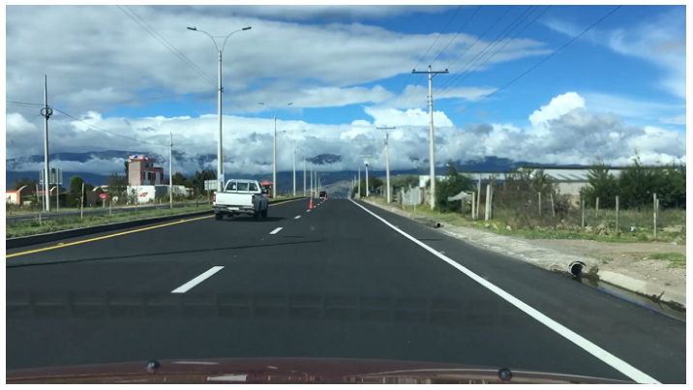
MÁSCARA DE ENTRENAMIENTO
Descripción del experiemento

Slide 15
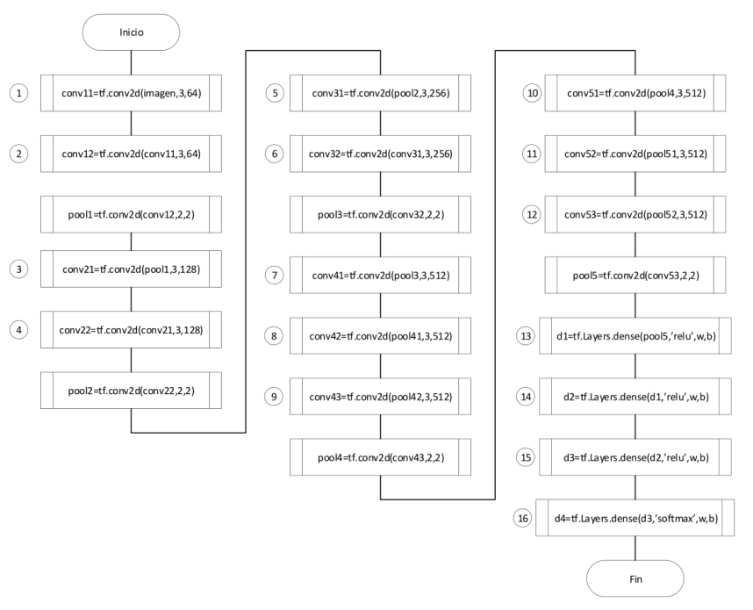
SECUENCIA DE LA RED NEURONAL
Descripción del experiemento

Slide 16
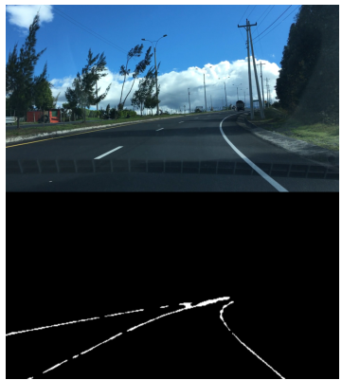
RESULTADO DEL DECODIFICADOR
Descripción del experiemento

Slide 17
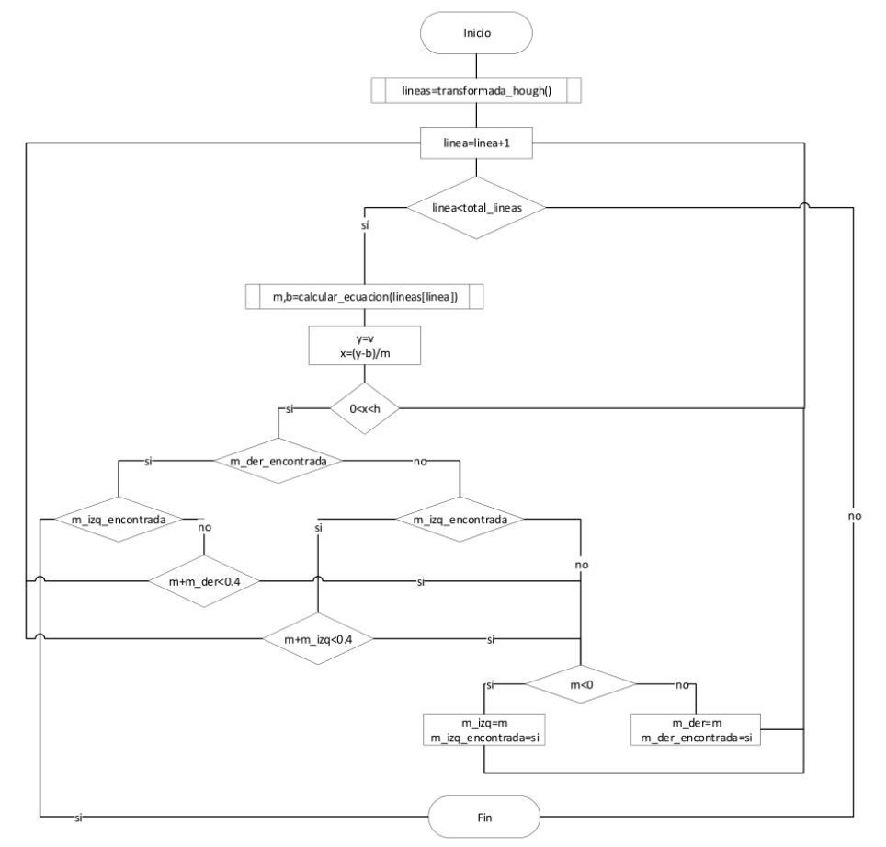
CLASIFICADOR DE LÍNEAS
Descripción del experiemento

Slide 18
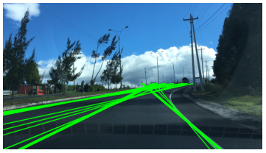
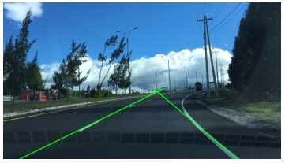
CLASIFICADOR DE LÍNEAS
Descripción del experiemento

Slide 19
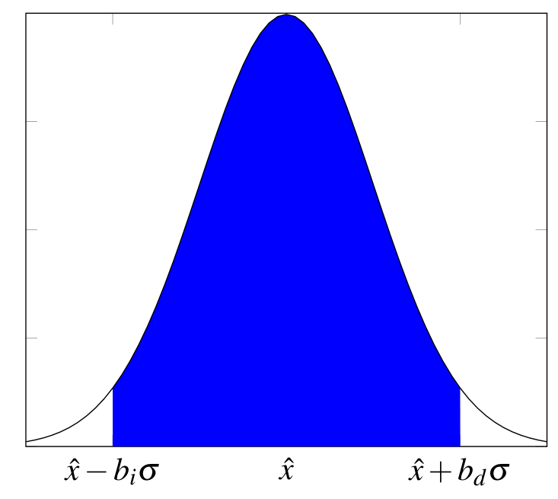
DETECCIÓN DE PÉRDIDA DE VÍA
Descripción del experiemento

Slide 20
ANÁLIS DE DESEMPEÑO
Resultados alcanzados tras la implementación del sistema

Slide 21
PÉRDIDA POR ENTROPÍA CRUZADA
RESULTADOS OBTENIDOS

Slide 22
EXACTITUD
98.44%
RESULTADOS OBTENIDOS

Slide 23
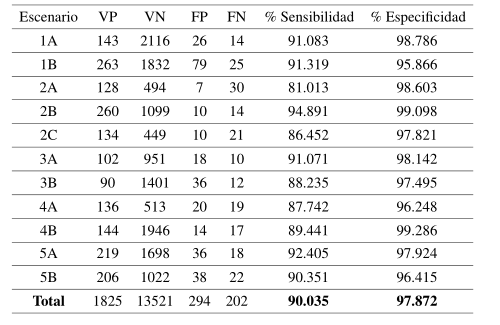
FALSOS POSTIVOS, NEGATIVOS
RESULTADOS OBTENIDOS

Slide 24
SENSIBILIDAD
97.87%
RESULTADOS OBTENIDOS

Slide 25
CONCLUSIONES
Se dan a conocer las conclusiones más relevantes del presente proyecto investigativo.

Slide 26
CONCLUSIONES
El uso de redes neuronales artificiales facilito el funcionamiento del sistema en varios escenarios; es decir, en diferentes tipos de carretera, clima y condiciones de luz.
El tiempo de procesamiento del sistema es de alrededor 40ms; con lo cual es lo suficientemente rápido para alertar al conductor.
A través del uso del filtro en tiempo real se redujo gran cantidad del ruido del comportamiento del vehículo en la calzada; con lo cual se redujeron los falsos positivos y negativos.
El prototipo del sistema de detección de perdida de vía desarrollado en este proyecto es robusto pues tiene una sensibilidad del 90.035% y una especificidad del 97.872%.
CONCLUSIONES

Slide 27
TRABAJO FUTURO
El proyecto desarrollado constituye un prototipo funcional que necesita ser transferido a dispositivos móviles para la distribución al publico general. Para lo cual, las librerías de Tensorflow y OpenCV están disponibles para la creación de aplicaciones de Apple iOS y Android, que son los sistemas operativos móviles más populares en la actualidad.
En este proyecto, se realizo el modelado matemático de las líneas de carretera usando un modelo lineal; con lo cual, el mismo necesita ser actualizado a un modelo de mayor orden para un mejor funcionamiento ante situaciones de curvas.
CONCLUSIONES

Slide 28
GRACIAS!

